Slide 1
10-3 静电场和电场强度
10-3 静电场和电场强度
静电场 电场强度矢量 点电荷的电场强度 静电场的叠加原理
一 静电场
1“场”概念的建立和发展
17世纪：
英国牛顿:力可以通过一无所有的空间以无穷大的速率传递, 关键是归纳力的数学形式而不必探求其传递机制.
法国笛卡尔:力靠充满空间的“以太”的涡旋运动和弹性形变传递.
18 世纪:力的超距作用思想风行欧洲大陆.

Slide 2
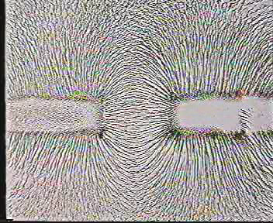
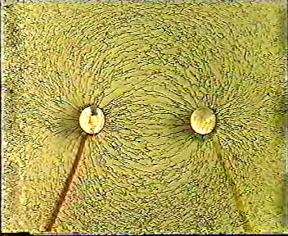
10-3 静电场和电场强度
静电场 电场强度矢量 点电荷的电场强度 静电场的叠加原理
英国法拉第：探索电磁力传递机制,由电极化现象和磁化现象提出中间介质是发生电、磁现象的场所－“场”的概念(1852年用铁粉显示磁力线).

Slide 3
10-3 静电场和电场强度
静电场 电场强度矢量 点电荷的电场强度 静电场的叠加原理
19 世纪：
英国麦克斯韦:建立电磁场方程,定量描述场的性质和场运动规律.
电荷
电场
电荷
20世纪：
爱因斯坦:相对论树立了“场”的实在地位,
质能关系揭示出实物与场不能截然划分.场本
身参与能量和动量交换,是物质存在的基本形
式之一.

Slide 4
10-3 静电场和电场强度
静电场 电场强度矢量 点电荷的电场强度 静电场的叠加原理
2 静电场的性质
静电场:相对于观察者静止的带电体周围
的电场
(1) 静电场对处于其中的任一带电体都会施
以力的作用—动量传递
(2) 带电体在电场中移动时,电场对带电体
做功

Slide 5

10-3 静电场和电场强度
静电场 电场强度矢量 点电荷的电场强度 静电场的叠加原理
二 电场强度矢量
1 检验电荷：电量和几何线度都要足够小
忽略对原电场分布的影响
与场点对应
一般都用正电荷作为检验电荷
（场源电荷：产生电场的点电荷、点电荷系或其他带电体）

Slide 6
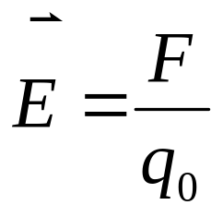
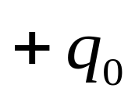




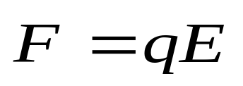
10-3 静电场和电场强度
静电场 电场强度矢量 点电荷的电场强度 静电场的叠加原理
2 电场强度
定义:单位检验正电荷在该点所受电场力
方向:与 受力方向相同
和试验电荷无关
试验电荷
电荷q受电场力:
场源电荷

Slide 7
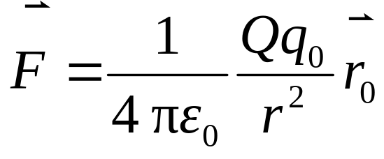
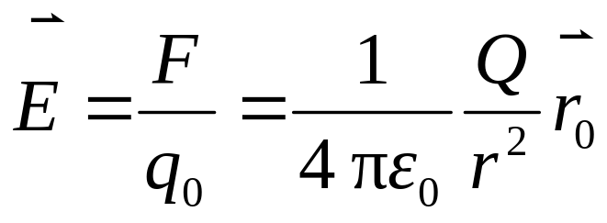
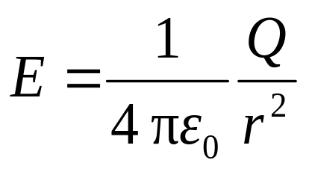




10-3 静电场和电场强度
静电场 电场强度矢量 点电荷的电场强度 静电场的叠加原理
三 点电荷电场强度
-
P

Slide 8
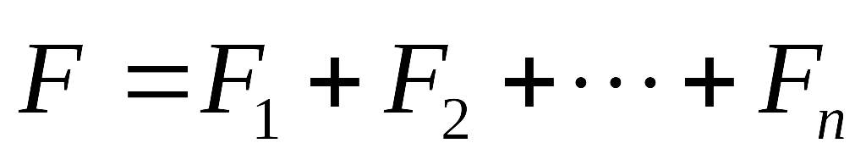
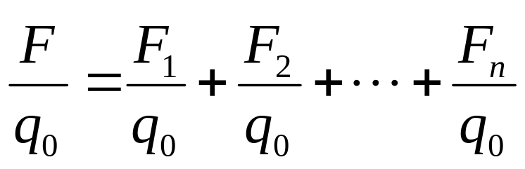
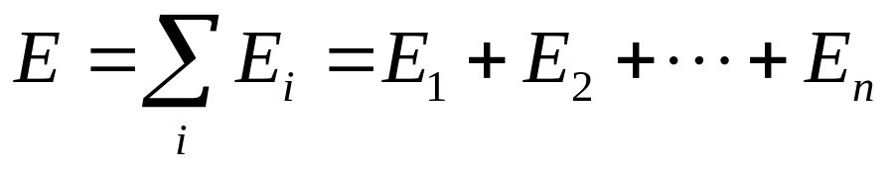
10-3 静电场和电场强度
静电场 电场强度矢量 点电荷的电场强度 静电场的叠加原理
四 静电场强叠加原理
点电荷系电场中某点总场强等于各点电荷单独存在时在该点产生的场强矢量和

Slide 9



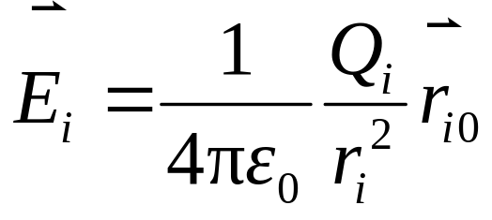












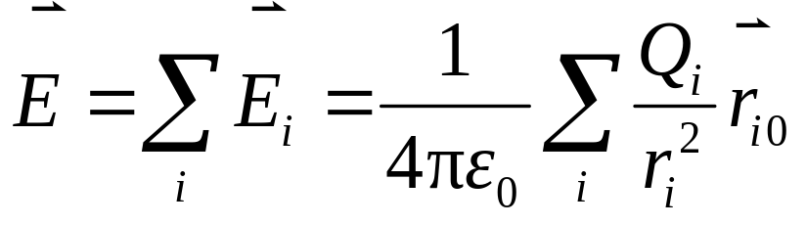

10-3 静电场和电场强度
静电场 电场强度矢量 点电荷的电场强度 静电场的叠加原理
1 点电荷系的电场

Slide 10
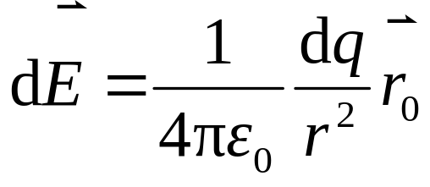
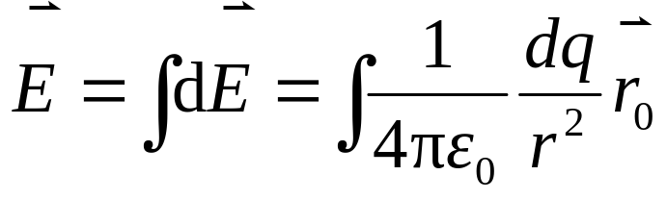
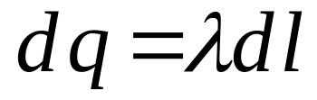



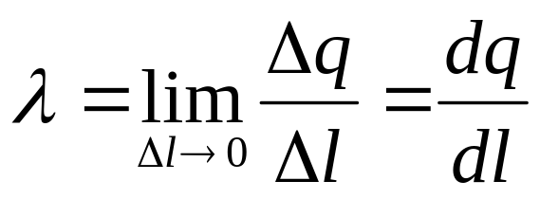

10-3 静电场和电场强度
静电场 电场强度矢量 点电荷的电场强度 静电场的叠加原理
2 电荷连续分布带电体的电场
电荷元随不同的电荷分布应表达为不同的形式
电荷线分布：
电荷线密度

Slide 11
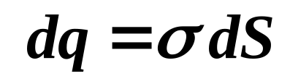

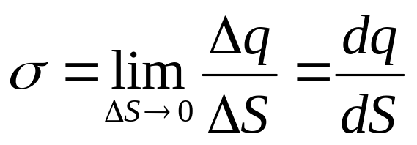
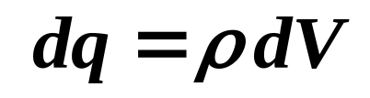
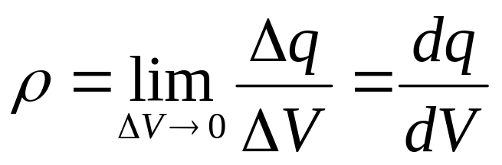
10-3 静电场和电场强度
静电场 电场强度矢量 点电荷的电场强度 静电场的叠加原理
电荷面分布
电荷面密度
+
电荷体分布
电荷体密度

Slide 12
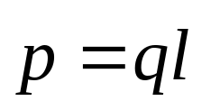



10-3 静电场和电场强度
静电场 电场强度矢量 点电荷的电场强度 静电场的叠加原理
例1:电偶极子的电场
电偶极子:相距很近的等量异号电荷
电偶极矩：
是由电介质极化,电磁波的发射、接收,中性原子间相互作用……总结出的理想模型

Slide 13






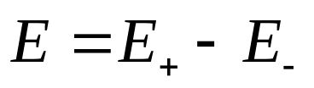
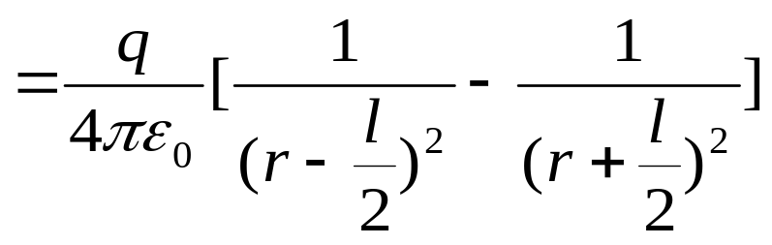
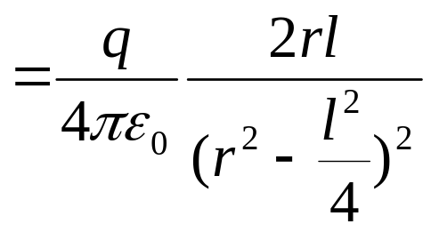
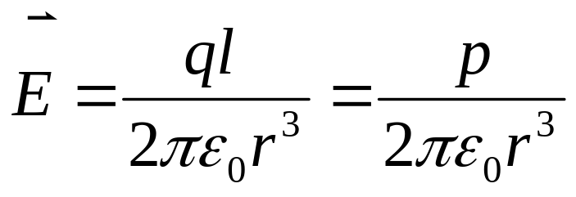

10-3 静电场和电场强度
静电场 电场强度矢量 点电荷的电场强度 静电场的叠加原理
(1) 轴线延长线上 A 的场强

Slide 14

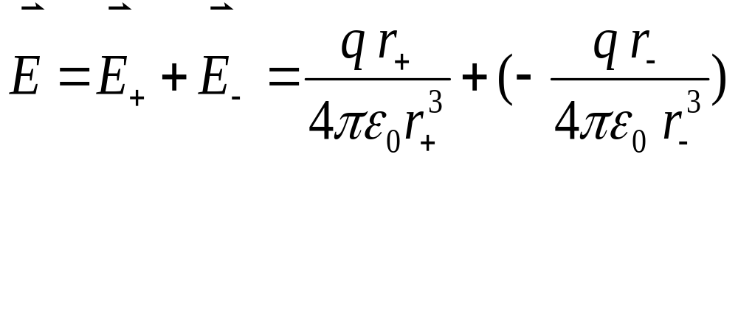

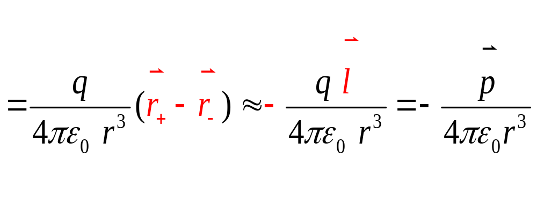





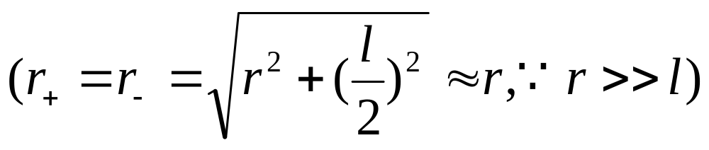


10-3 静电场和电场强度
静电场 电场强度矢量 点电荷的电场强度 静电场的叠加原理
(2) 中垂面上B 的场强

Slide 15


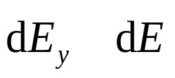
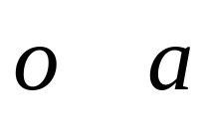




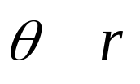
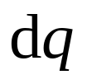
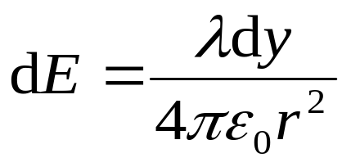


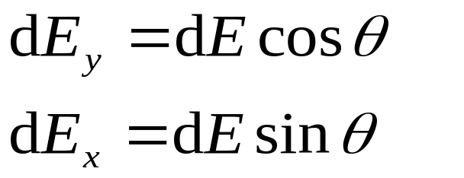
10-3 静电场和电场强度
静电场 电场强度矢量 点电荷的电场强度 静电场的叠加原理
例2:真空中均匀带电直线的电场中,计算距直线距离为a的P点的电场强度
(电荷线密度 )
解：
取：

Slide 16

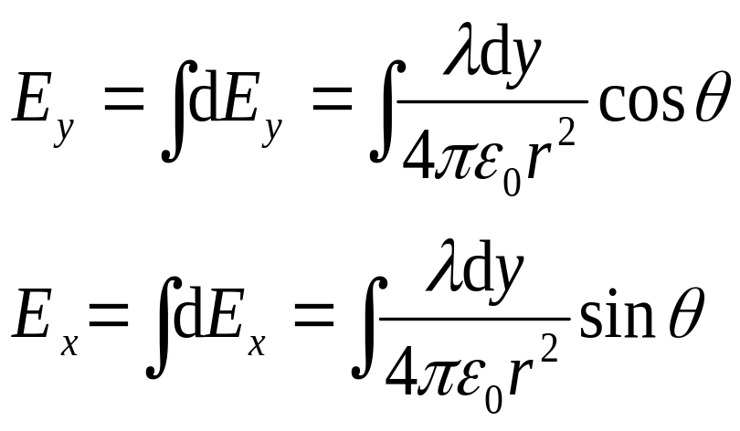
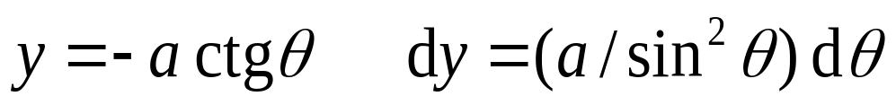
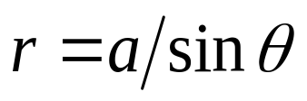
10-3 静电场和电场强度
静电场 电场强度矢量 点电荷的电场强度 静电场的叠加原理
统一变量：

Slide 17
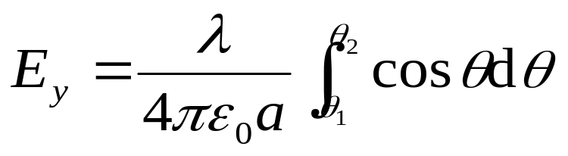
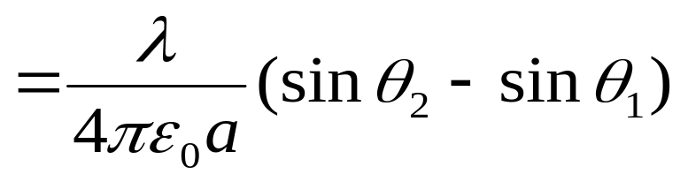
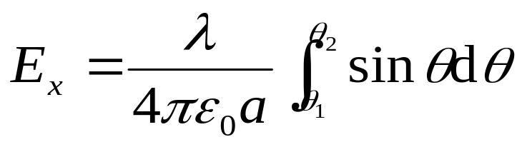
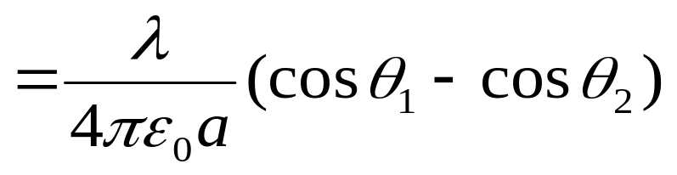
10-3 静电场和电场强度
静电场 电场强度矢量 点电荷的电场强度 静电场的叠加原理

Slide 18
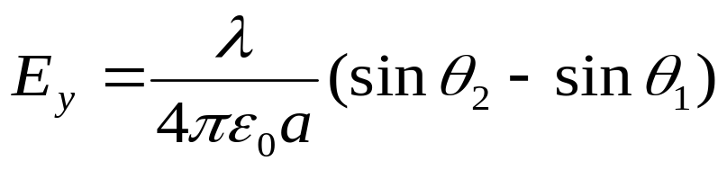
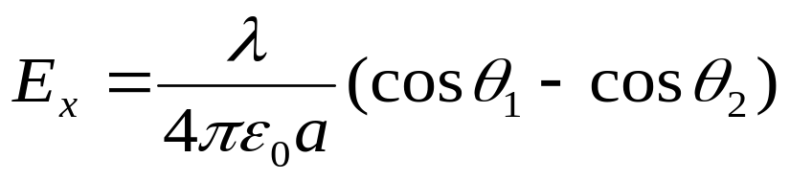
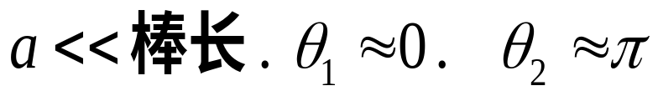
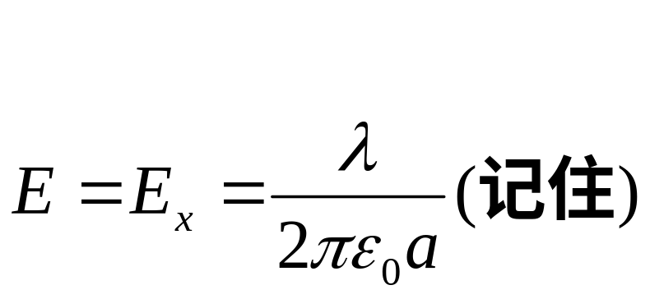
10-3 静电场和电场强度
静电场 电场强度矢量 点电荷的电场强度 静电场的叠加原理
讨论:
无限长带电直线的场强

Slide 19


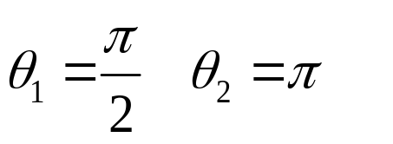
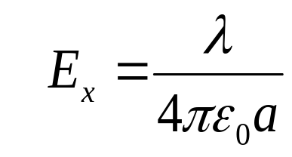


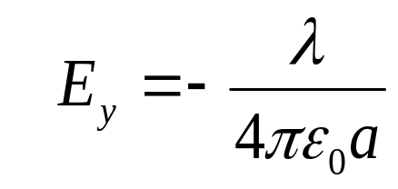



10-3 静电场和电场强度
静电场 电场强度矢量 点电荷的电场强度 静电场的叠加原理
半无限长的场强

Slide 20
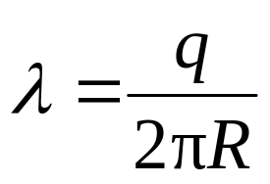














10-3 静电场和电场强度
静电场 电场强度矢量 点电荷的电场强度 静电场的叠加原理
例3:正电荷q均匀分布在半径为R的圆环上. 计算通过环心点O并垂直圆环平面的轴线上任一点P处的电场强度.
解:
由于

Slide 21



10-3 静电场和电场强度
静电场 电场强度矢量 点电荷的电场强度 静电场的叠加原理
带电圆环轴线场强

Slide 22




10-3 静电场和电场强度
静电场 电场强度矢量 点电荷的电场强度 静电场的叠加原理
讨论
(1) 当x=0,即在圆环中心处，
(2) 当 时，
带电圆环看作一个点电荷

Slide 23











10-3 静电场和电场强度
静电场 电场强度矢量 点电荷的电场强度 静电场的叠加原理
例4:无限大均匀带电平面的电场强度(电荷面密度为σ)
解
dr

Slide 24






10-3 静电场和电场强度
静电场 电场强度矢量 点电荷的电场强度 静电场的叠加原理
dr
无限大均匀带电平面场强

Slide 25





10-3 静电场和电场强度
静电场 电场强度矢量 点电荷的电场强度 静电场的叠加原理
结论：
无限大带电平面产生与平面垂直的大小均匀电场

Slide 26




10-3 静电场和电场强度
静电场 电场强度矢量 点电荷的电场强度 静电场的叠加原理
两平行无限大带电平面( )的电场
+
=
两平面间
两平面外侧

Slide 27
















10-3 静电场和电场强度
静电场 电场强度矢量 点电荷的电场强度 静电场的叠加原理
例5:求均匀带电半圆环圆心处的 ,已知R、
电荷元dq产生的场强
根据对称性

Slide 28













10-3 静电场和电场强度
静电场 电场强度矢量 点电荷的电场强度 静电场的叠加原理
例6: 求均匀带电细杆延长线上一点的场强
(已知 q ,L,a)
解:

Slide 29
10-3 静电场和电场强度
静电场 电场强度矢量 点电荷的电场强度 静电场的叠加原理

